Slide 1
Metody Data Science
Wypadki drogowe na terenie Wielkiej Brytanii
Izert Piotr
Rząd Przemysław
Zawadzka Anna

Slide 2
Źródła danych
https://data.gov.uk/dataset/road-accidents-safety-data
https://data.gov.uk/dataset/dft-eng-srn-routes-journey-times
Wypadki
Poszkodowani
Samochody
Modele i marki samochodów
Prędkości przejazdów na odcinkach dróg

Slide 3





Narzędzia
Maszyna wirtualna Hortonworks Sandbox (HDP 2.4)
Flume
Spark
HDFS
Python

Slide 4
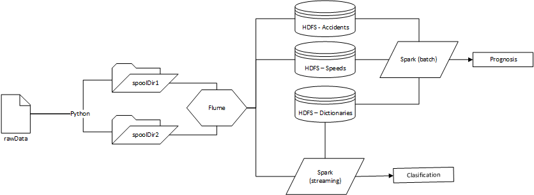
Model pozyskiwania danych

Slide 5
Skrypt Python
select a.*, v.*, c.*, vm.make, vm.model from Accidents a
join Vehicles v on a.Accident_Index=v.Acc_Index
left join Vehicles_make vm on v.Acc_Index=vm.Acc_Index
and v.Vehicle_Reference=vm.Vehicle_Reference
left join Casualties c on v.Acc_Index=c.Acc_Index
and v.Vehicle_Reference=c.Vehicle_Reference

Slide 6
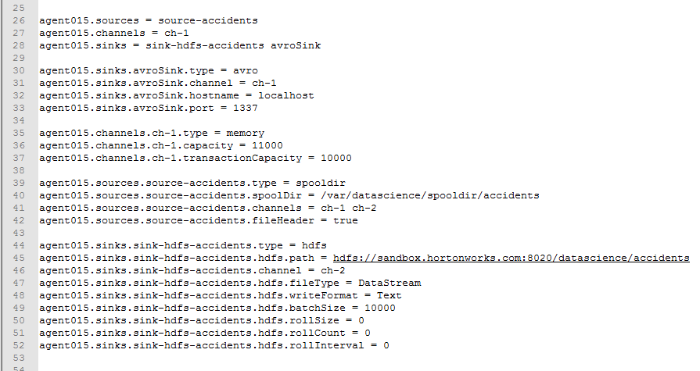
Flume

Slide 7
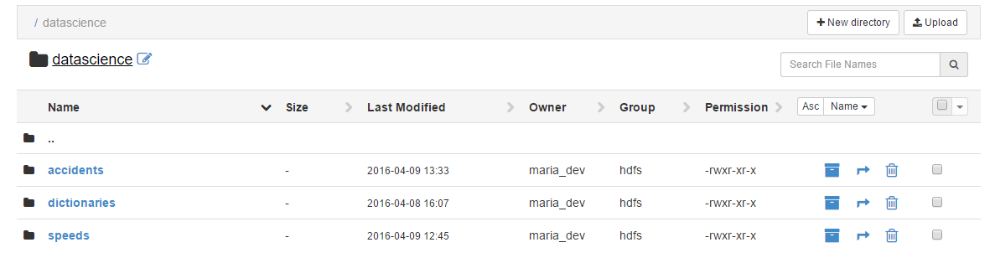
HDFS

